Slide 1
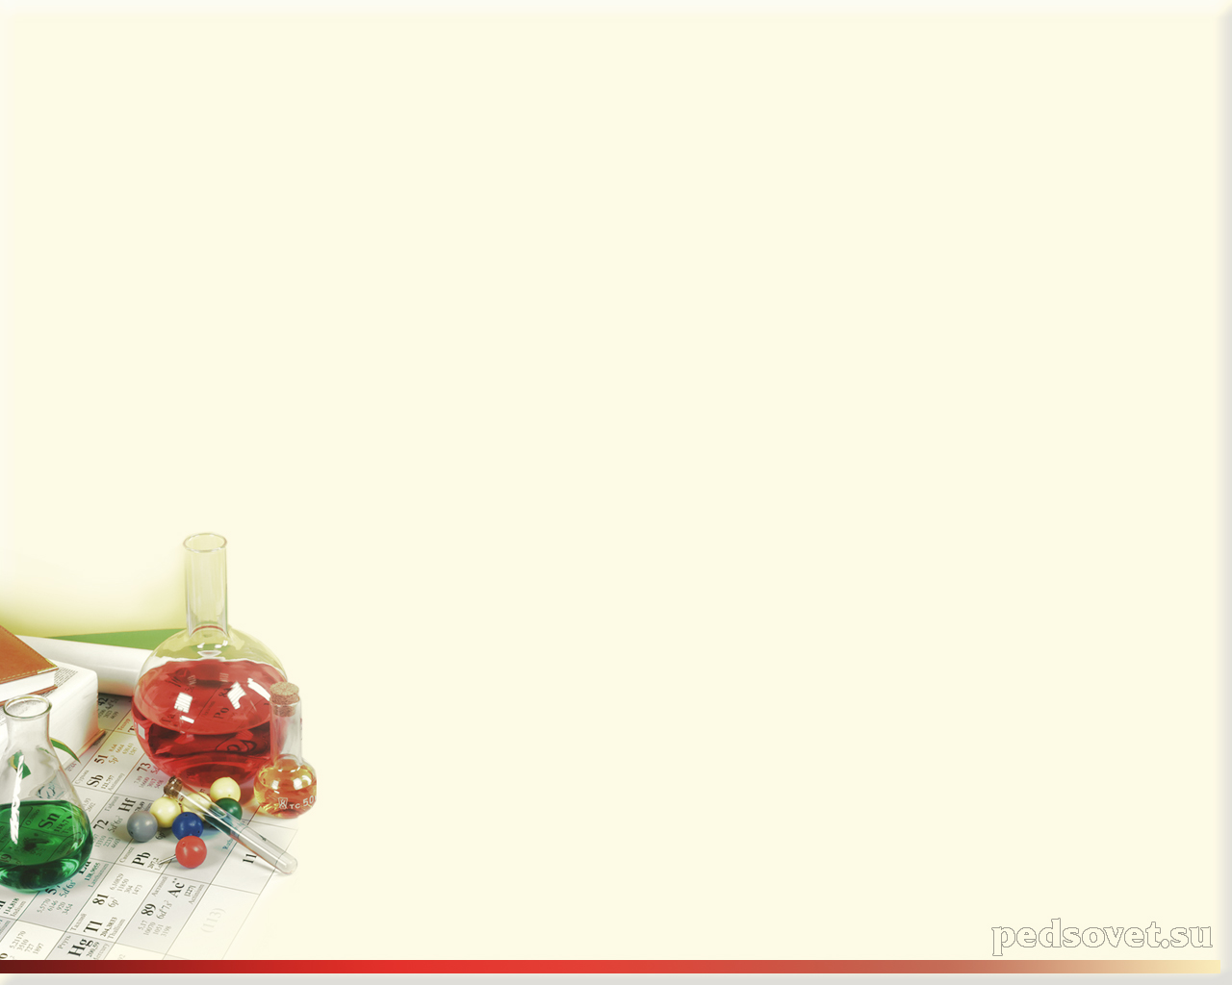
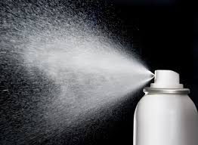
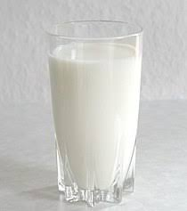
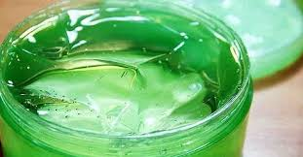
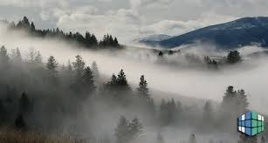
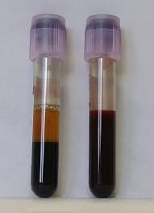
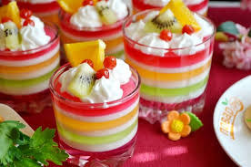
Перевіримо ваші знання!!!
Як називаються зображення на картинках? Дайте визначення.

Slide 2
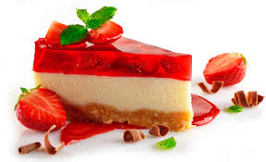
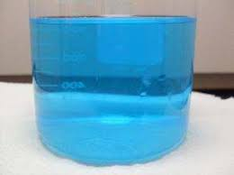
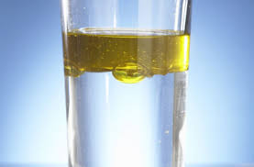
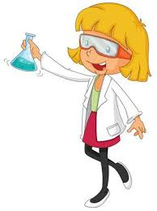
Залежно від розміру частинок розрізняють типи дисперсних систем:
Колоїдні розчини
Зависі
Істинні розчини

Slide 3

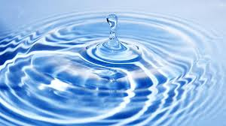
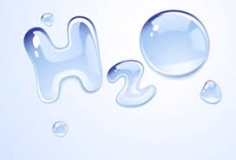
Відгадайте!!!
в
о
д
а
Р
О
З
Ч
И
Н
С
И
Р
О
П
К
Р
О
В
К
О
В
А
Л
Е
Н
Т
Н
И
Й
Г
Е
Л
Ь

Slide 4
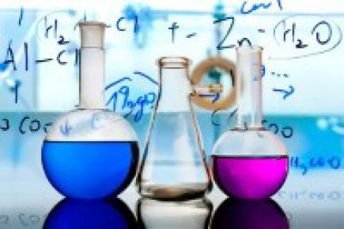
Сьогодні на уроці…..
Процес розчинення це фізичний чи хімічний процес?
Як швидше розчинити речовину?
Чи можна вилучити воду з каменя?

Slide 5
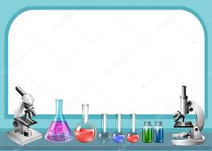
Фізико-хімічна суть процесу розчинення. Поняття про кристалогідрати.

Slide 6
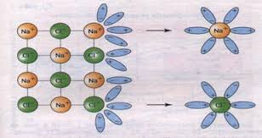
Для того щоб з'ясувати суть процесу розчинення нам потрібна звичайна кухонна сіль

Slide 7
Суть процесу розчинення
Гідратація – це взаємодія води з частками розчиненої речовини.
Гідрати – іони або молекули речовини, які оточені молекулами води.
Гідратна оболонка –молекули води,що оточують йони в розчині

Slide 8
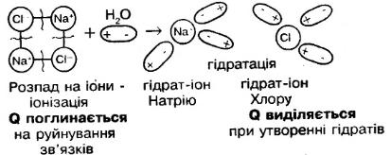
У результаті цього зв'язок між іонами в солі послаблюється й кристалічна решітка руйнується. У розчині утворюються тимчасові сполуки гідрат-іони Натрію та гідрат-іони Хлору.

Slide 9
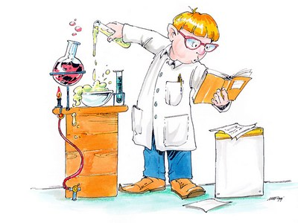
Утворення багатьох розчинів супроводжується тепловими ефектами. Так, під час розчинення у воді лугів або кислот теплота виділяється, а під час розчинення багатьох солей - поглинається.

Slide 10
Чому при розчиненні кислоти температура розчину зросла, а при розчиненні амоніачної селітри температура помітно знизилася?
При розчиненні відбуваються два процеси:
Перший – руйнування хімічних зв´язків у кристалічних решітках, при цьому енергія поглинається.
Другий – утворення міжмолекулярних зв´язків при гідратації, при цьому енергія виділяється.
Q іонізації = Q гідратації – tº розчину не зміниться
Q_{іон} < Q_{гідратації} – розчин нагрівається
Q_{іон} > Q_{гідратації} – розчин охолоджується
при гідратації виділилося енергії менше, ніж необхідно для руйнування кристалічної решітки солі, тому додаткова енергія вбирається з навколишнього середовища і розчин охолоджується.
при гідратації виділилось енергії більше, ніж витратилося на руйнування хімічних зв´язків, тому надлишкова енергія виділилася в навколишнє середовище і розчин розігрівся.

Slide 11
Чому розчинення є фізичним процесом?
тому, що при розчиненні відбувається подрібнення речовини
Чому розчинення не є фізичним процесом?
бо розчинення супроводжується тепловим ефектом – енергія хімічних зв’язків переходить у теплову

Slide 12
Чому розчинення є хімічним процесом?
відбувається руйнування одних хімічних зв’язків і утворення інших
Чому розчинення не є хімічних процесом?
бо не відбувається утворення нових речовин

Slide 13
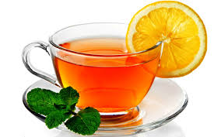
Що прискорює розчинення речовини?

Slide 14
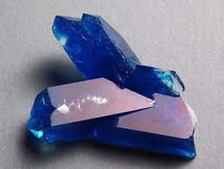
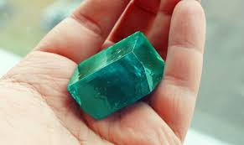
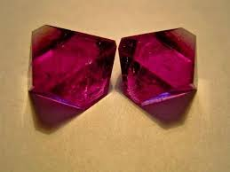
Що за дивне каміння?
Чи можна з каміння вичавити воду як в казках?

Slide 15
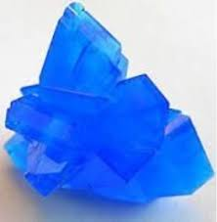
Кристалогідрати – це нестійкі кристалічні речовини, що складаються з солі та кристалізаійної води в певному співвідошенні
Мідний купорос
До слова «гідрат» додають префікс, що утворений від грецьких числівників: моно- (1); ди- (2); три – (3); тетра –(4); пента – (5); гекса- (6); гепта- (7); окта – (8); нона- (9); дека – (10).
CuSO4 • 5H₂O – купрум(ІІ) сульфат пентагідрат

Slide 16
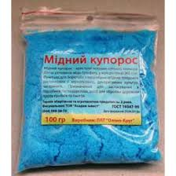
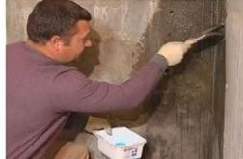
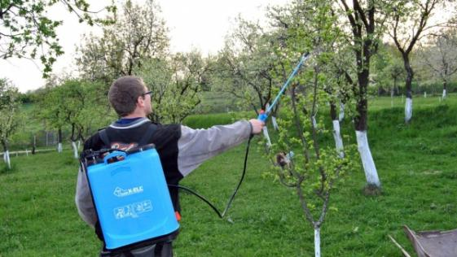
Мідний купорос
Застосовується як:
хімічний засіб для захисту рослин;
для виробництва чистої міді, штучного шовку, мінеральних фарб;
в будівництві, для дезінфекції стін від грибків;

Slide 17
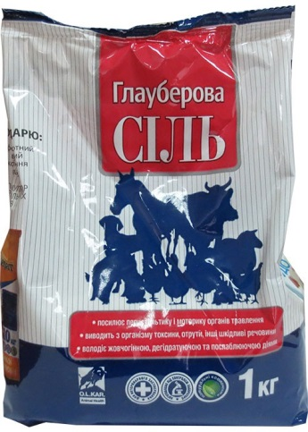
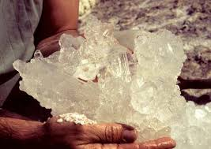
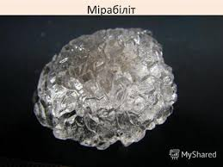
Глауберова сіль
Na₂[SO₄]·10H₂O.
Природний мінерал глауберової солі називається мірабіліт.
Застосовується як:
проносний засіб швидкої дії, який використовують при сильних харчових отруєннях;
сировина для виробництва скла, соди;
фарбування бавовняних тканин

Slide 18
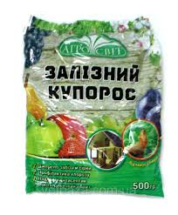
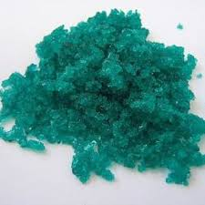
Залізний купорос
FeSO₄·7Н₂О — ясно-зеленої кристалічної речовини, котра з давніх часів відома під назвами «залізний купорос»
Застосовується як:
хімічний засіб захисту рослин;
консервант деревини;
протрава для фарбування тканин;
сировина для виробництва чорнила, мінеральних фарб;
антианемічний медичний засіб

Slide 19
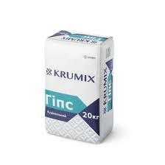
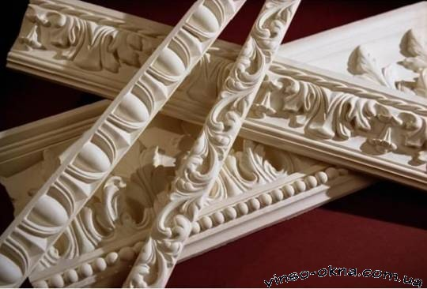
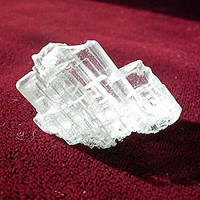
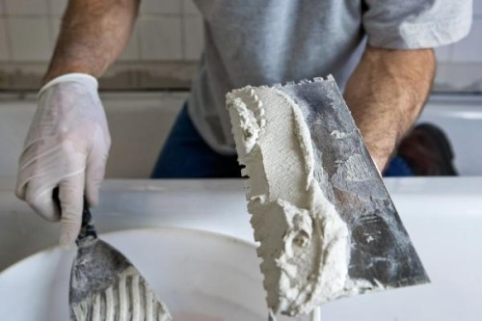
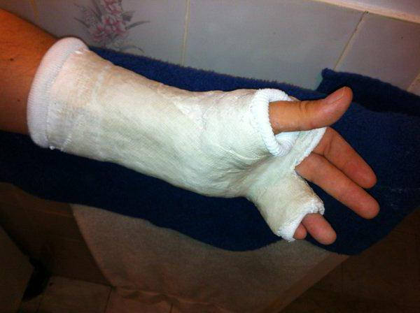
Гіпс
CaSO₄·2H₂O
Застосовується для:
виготовлення плит, панелей;
архітектурно-декоративних виробів;
гіпсових пов'язок та шин;
гіпсування ґрунтів;
наповнювач у виробництві паперу

Slide 20
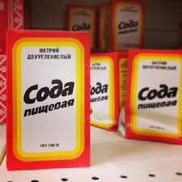
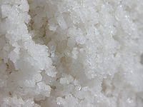
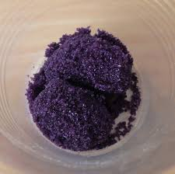
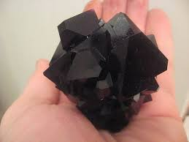
Кристалічна сода
Хромокалієві галуни
Na₂[CO₃]•10H₂O
KCr(SO₄)₂ • 12H₂O
використовуються як протрави при фарбуванні шерстяних і бавовняних пряжі і тканин.
Харчова промисловість
в фотопромисловості
Хімічна промисловість
в медицині як в'яжучий, припікаючу і кровоспинний засіб

Slide 21
Обчисліть молярну масу
Задача 1.
Обчисліть молярну масу кристалічної соди Na₂СO₃ ● 10 H₂O.
Розв'язання:
М (Na₂CO₃ . 10 Н₂ О) = М (Na₂CO₃) + 10 М (Н₂ О)
М (Na₂CO₃ . 10 Н₂ О) = 106 + 10 . 18 = 106 + 180 = 286 г/моль
Відповідь: 286 г/моль
CaSO₄·2H₂O
CuSO4 • 5H₂O
Na₂SO₄·10H₂O
FeSO₄·7Н₂О

Slide 22
Чи можете ви відповісти на запитання які поставлені на початку уроку?
Процес розчинення це фізичний чи хімічний процес?
Як швидше розчинити речовину?
Чи можна вилучити воду з каменя?

Slide 23
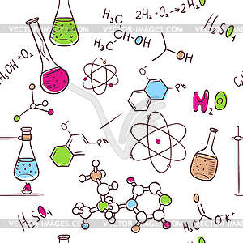
Домашнє завдання
Опрацювати параграф 4

